Slide 1
Spiegel AI facial recognition& Schnittstelle
Marco Kuner – 03.07.2024
Datenverarbeitung in der Technik

Slide 2
Projektziel
Implementierung einer robusten Gesichtserkennung
Erstellen von Profilen
Wiedererkennung von Personen

Slide 3
Grundlagen der Gesichtserkennung
Face Detection
Feature Extraction
Matching and Recognition

Slide 4
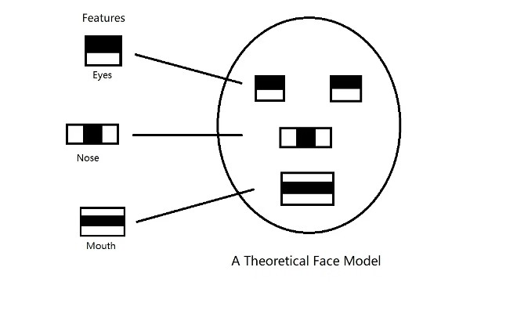
HAAR-Cascades
Vorteil: Schnell und einfache Implementierung
Nachteil: Begrenzte Genauigkeit
https://st.quantrimang.com/photos/image/2022/11/11/lap-trinh-cong-cu-phat-hien-khuon-mat-bang-python-1.jpg

Slide 5
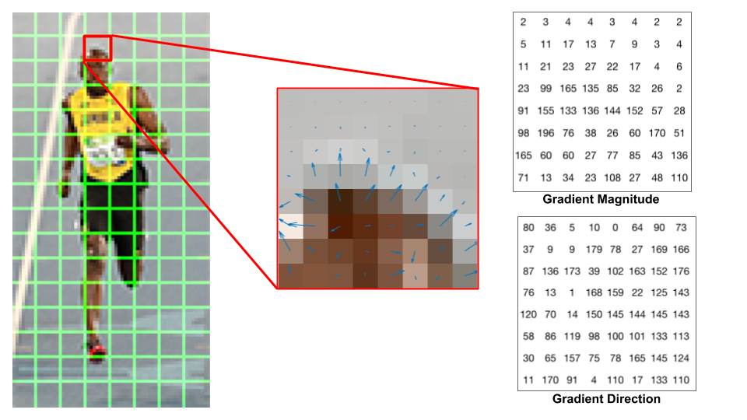
dlib
Vorteil: Sehr präzise
Nachteil: Umfangreich
https://th.bing.com/th/id/R.a09546cec1edf3a919e28c64b9995970?rik=CfUFyTZKdo5%2fMQ&riu=http%3a%2f%2fjyywiki.cn%2fpages%2fOS%2fimg%2fhog-cell-gradients.png&ehk=ywpOQaiJ1EExZx1DRuQasxlva0ABx10Smsq0JsXrDHI%3d&risl=&pid=ImgRaw&r=0

Slide 6
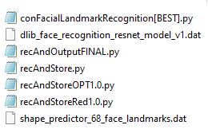
Perfomance Troubleshooting
Ziel: Verbesserung der dlib Perfomance
Lösungsansätze:
- Reduzierung der Bildgröße
- Frame-Skips
- Multithreading
- Hardware-Beschleunigung
Lösung?

Slide 7

Feature Extraction & Matching
Gesichtspunkte extrahieren
Face Embedding
Matching erkannter Gesichter mit Database

Slide 8
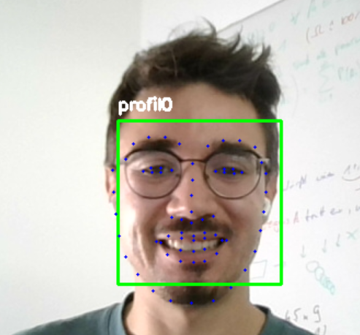
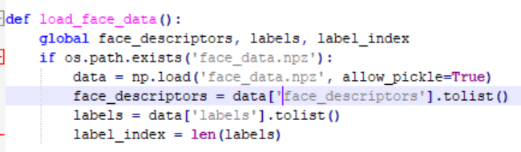
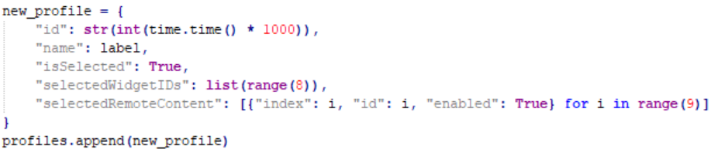
Profile
Werden sauber erkannt und geladen, aber:
Ständige Synchronisation notwendig
-> Nutzung des Websockets

